Slide 1
Bellman-Ford算法
Bellman-Ford算法：
  为了能够求解含负权边的带权有向图的单源最短路径问题，Bellman(贝尔曼)和Ford(福特)提出了从源点逐次绕过其他顶点，以缩短到达终点的最短路径长度的方法。不能处理带负权边的无向图。
Bellman-Ford算法的限制条件：
  要求图中不能包含权值总和为负值回路(负权值回路)，如下图所示。Why?
-2
1
7
2
0
1
(c)

Slide 2
Bellman-Ford算法思想
Bellman-Ford算法构造一个最短路径长度数组序列dist ¹ [u], dist ² [u], …, dist ^{n-1} [u]。其中：
  dist ¹ [u]为从源点v到终点u的只经过一条边的最短路径长度，并有dist ¹ [u] =Edge[v][u]；
  dist ² [u]为从源点v最多经过两条边到达终点u的最短路径长度；
  dist ³ [u]为从源点v出发最多经过不构成负权值回路的三条边到达终点u的最短路径长度；
  ……
  dist ^{n-1} [u]为从源点v出发最多经过不构成负权值回路的n-1条边到达终点u的最短路径长度；
算法的最终目的是计算出dist ^{n-1} [u]，为源点v到顶点u的最短路径长度。

Slide 3
dist ^{k} [u]的计算
采用递推方式计算 dist ^{k} [u]。
  设已经求出 dist ^{k-1} [u] , u = 0, 1, …, n-1，此即从源点v最多经过不构成负权值回路的k-1条边到达终点u的最短路径的长度。
  从图的邻接矩阵可以找到各个顶点j到达顶点u的距离Edge[j][u]，计算min{ dist ^{k-1} [j] + Edge[j][u] } ，可得从源点v绕过各个顶点，最多经过不构成负权值回路的k条边到达终点u的最短路径的长度。
  比较dist ^{k-1} [u]和min{ dist ^{k-1} [j] + Edge[j][u] } ，取较小者作为dist ^{k} [u]的值。
递推公式(求顶点u到源点v的最短路径)：
dist ¹ [u] = Edge[v][u]
dist ^{k} [u] = min{ dist ^{k-1} [u], min{ dist ^{k-1} [j] + Edge[j][u] } }, j=0,1,…,n-1,j≠u

Slide 4
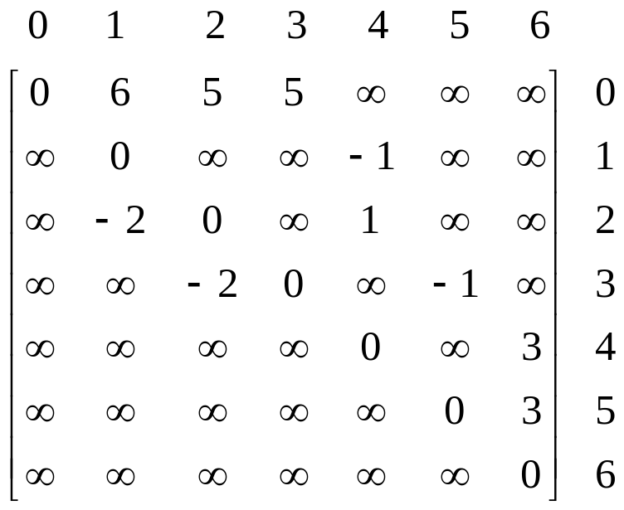
例子
-1
1
4
3
6
-2
1
0
5
2
6
5
-2
3
-1
3
5
(c)
dist ² [1] = min{ dist ¹ [1], min{ dist ¹ [j] + Edge[j][1] } }
= min{6, min{dist¹[0]+Edge[0][1], dist¹[2]+Edge[2][1], … } }
k | dist ^{k} [0] | dist ^{k} [1] | dist ^{k} [2] | dist ^{k} [3] | dist ^{k} [4] | dist ^{k} [5] | dist ^{k} [6]
1 | 0 | 6 | 5 | 5 | ∞ | ∞ | ∞
2 | 0 | 3 | 3 | 5 | 5 | 4 | ∞
3 | 0 | 1 | 3 | 5 | 2 | 4 | 7
4 | 0 | 1 | 3 | 5 | 0 | 4 | 5
5 | 0 | 1 | 3 | 5 | 0 | 4 | 3
6 | 0 | 1 | 3 | 5 | 0 | 4 | 3

Slide 5
算法实现
注意：
本算法使用同一个数组dist [u]来存放一系列的dist ^{k} [u] 。其中k = 0, 1, …, n-1。算法结束时中存放的是dist ^{n-1} [u] 。
path数组含义同Dijkstra算法中的path数组。
#define MAX_VER_NUM 10 //顶点个数最大值
#define MAX 1000000
int Edge[MAX_VER_NUM][MAX_VER_NUM]; //图的邻接矩阵
int vexnum; //顶点个数
int path[MAX_VER_NUM]; //path[i]是i在最短路径中的上一个节点
void BellmanFord(int v) //假定图的邻接矩阵和顶点个数已经读进来了
{
int i, k, u;
for(i=0; i<vexnum; i++)
{
dist[i]=Edge[v][i]; //对dist[ ]初始化
if( i!=v && dis[i]<MAX ) path[i] = v; //对path[ ]初始化
else path[i] = -1;
}

Slide 6
for(k=2; k<vexnum; k++) //从dist¹[u]递推出dist²[u], …,dist^{n-1}[u]
{
for(u=0; u< vexnum; u++)//修改每个顶点的dist[u]和path[u]
{
if( u != v )
{
for(i=0; i<vexnum; i++)//考虑其他每个顶点
{
if( Edge[i][u]<MAX &&
dist[u]>dist[i]+Edge[i][u] )
{
dist[u]=dist[i]+Edge[i][u];
path[u]=i;
}
}
}
}
}
}
如果dist[ ]各元素的初值为MAX，则循环应该n-1次，即k的初值应该改成1。

Slide 7
Dijkstra算法与Bellman算法的区别
Dijkstra算法和Bellman算法思想有很大的区别：
  Dijkstra算法在求解过程中，源点到集合S内各顶点的最短路径一旦求出，则之后不变了，修改的仅仅是源点到T集合中各顶点的最短路径长度。
  Bellman算法在求解过程中，每次循环都要修改所有顶点的dist[ ]，也就是说源点到各顶点最短路径长度一直要到Bellman算法结束才确定下来。

Slide 8
如果存在从源点可达的负权值回路，则最短路径不存在，因为可以重复走这个回路，使得路径无穷小。
在Bellman算法中判断是否存在从源点可达的负权值回路的方法：
思路：在求出dist^{n-1}[ ]之后，再对每条边<u,v>判断一下：加入这条边是否会使得顶点v的最短路径值再缩短，即判断：
dist[u]+w(u,v)<dist[v]
是否成立，如果成立，则说明存在从源点可达的负权值回路。代码如下：
for (i=0;i<n;i++)
{
for (j=0;j<n;j++)
{
if (Edge[i][j]<MAX && dist[j]>dist[i]+Edge[i][j])
return 0;//存在从源点可达的负权值回路
}
}
return 1;

Slide 9
思路：在求出dist^{n-1}[ ]之后，再对每条边<u,v>判断一下：加入这条边是否会使得顶点v的最短路径值再缩短，即判断：
dist[u]+w(u,v)<dist[v]
是否成立，如果成立，则说明存在从源点可达的负权值回路。
为什么？
因为如果成立，则说明找到了一条经过了n条边的从 s 到u的路径，且其比任何少于n条边的从s到u的路径都短。
一共n个顶点，路径却经过了n条边，则必有一个顶点k经过了至少两次。则k是一个回路的起点和终点。走这个回路比不走这个回路路径更短，只能说明这个回路是负权回路。

Slide 10
算法复杂度分析
假设图的顶点个数为n，边的个数为e。算法中有一个三重嵌套的for循环，如果：
  使用邻接矩阵存储图，最内层if语句的总执行次数为O(n³)，因此算法的复杂度为O(n³)；
  使用邻接表存储图，内层的两个for循环改成while循环，可以使算法的复杂度降为O(n*e)。

Slide 11
Bellman-Ford算法思想的另一种理解
前面已经提到：如果使用邻接表存储图，内层的两个for循环改成while循环，可以使算法的复杂度降为O(n*e)。邻接表里直接存储了边的信息，浏览完所有的边，复杂度是O(e)。而邻接矩阵是间接存储边，浏览完所有的边，复杂度是O(n²)。
具体描述：对图中的每条有向边<u,v>，权值为w，如果dist[u]+w<dist[v]，即有向边<u,v>的引入，会缩短源点v0到顶点v的最短路径长度，那么应该修改dist[v]，修改成dist[u]+w。

Slide 12
实现
假设图中有关边的数据结构如下：
#define MAX 999999
#define EDGE_MAX 100 //边数最大值
#define VER_MAX 50 //顶点个数最大值
struct Edge
{
int u, v, w; //边：起点、终点、权值
};
Edge edges[EDGE_MAX]; //存储所有的边
int m; //实际边的个数
int n; //顶点个数
/* dist为源点v0到各顶点的最短距离,如果初始为v0到各顶点直接边的长度,则
算法中的循环要执行n-2次，如果初始为MAX，则循环要执行n-1次，第一次求得的
dist就是v0到各顶点直接边的长度
*/
int dist[VER_MAX]={MAX};
//假定边的数组、边的个数这些信息已经读进来了

Slide 13
bool bellman_ford()//bellman-ford算法
{
int i, k, t;
for(i = 1; i < n; i ++)
{
/*假设第k条边的起点是u,终点是v,以下循环考虑第k条边是否会使得源点v0到v的
最短距离缩短,即判断dist[edges[k].u] + edges[k].w < dist[edges[k].v] 是否成立*/
for(k = 0; k < m; k ++)
{
t = dist[edges[k].u] + edges[k].w;
if(dist[edges[k].u] != mx && t < dist[edges[k].v])
{
dist[edges[k].v] = t;
}
}
}
/*以下是检查，若还有更新则说明存在无限循环的负值回路*/
for(k = 0; k < m; k ++)
{
if(dist[edges[k].u] != MAX &&
dist[edges[k].u] + edges[k].w < dist[edges[k].v])
{
return false;
}
}
return true;
}

Slide 14
Bellman-Ford算法改进
Bellman-Ford算法是否一定要循环n-2次，n为顶点个数。
未必！其实只要在某次循环过程中，考虑每条边后，都没能改变当前源点到所有顶点的最短路径长度，那么Bellman-Ford算法就可以提前结束了。

